Slide 1
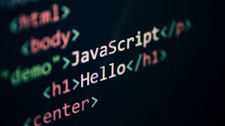
#include <GameDev4Beginners-2.h>
Funny, easy and usefull

Slide 2
{Számítógép & Programozás}
A számítógép utasításokat hajt végre
Neumann elvű számítógép működése az alap
Hierarchikus működés
Mikrókód > gépi kód > magas szintű programnyelvek
A program adatokat manipulál utasítások segítségével
Hogy lesz ebből játékprogram, szimulátor, navigáció?
A program működése attól függ, hogy az adatokat mire használja a számítógép.
Notes:
Hogy jobban megértsétek, hogymi i s valójában a programozás, ahhoz ismételjük át a Neuman elvű számítógép működést.
CPU: ALU, regiszterek, utasítás counter
BUS
Memória
A processzor felépítése tulajdonképpen egy rendszer a rendszerben.
A processzornak struktúrált belső felépítése és saját programnyelve van.
Ez a mikrokód. Ez vezérli a processzor elemeinek a működését.
Példáúl az utasítás és adat cachelést. Ez a szükséges adatok előre betöltését jelenti a processzoron belüli köztes memóriába.

Slide 3
{Számítógép & Programozás}
Magaszintű programozás
Minél magasabb annál inkább funkcionális
Az alsó szint programja a felete lévő utasítása
Mikrokód > gépi kód > OS szolgáltatások > program nyelv > keretrendszerek > vizuális keretrendszerek (egy doboz beiktatása több száz programozói év terméke)
Forráskódtól a program futásig
Nem a forrás hajtódik végre – Az előírja a végrehajtandót
Interpreter – soronkénti végrehajtás
Fordítás:Compile - (elő feldolgozás, fordítás, linkelés, csomagolás) > futtatható verzió

Slide 4
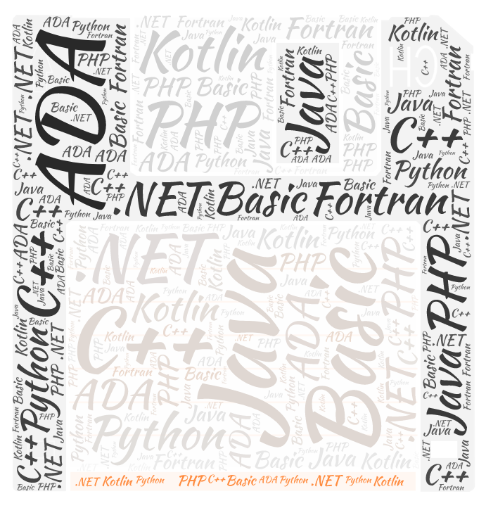
Notes:
Ennek a kurzusnak a célja, hogy megfertőzzelek benneteket a programozással.
Ezért mindenki írni fog egy játékprogramot.
Közössen írjuk, de mindenki magának csinálja.
Ha valaki programozásba kezd, rögtön felmerül egy halom kérdés?
Milyen nyelven programozzak? Milyen eszközöket használjak?
Hogy kezdjem el? Mit programozzak?
Rengeteg nyelv, környezet és lehetőség van.
Mi most Javascriptben fogunk programozni.
C/C++ -hoz hasonló a Java és ahhoz hasonló a JavaScript JS
Azért ebben, mert ebben a legegyszerűbb elkezdeni.
Nagyobb bonyolúltabb programokat már IDE-ben és keretrendszerekkel készítenek (3D game engine? , pl Unity, CryEngine, UnrealEngine, idTech).
IDE – Integrated Development Environment
Mi most notepad-dal kezdjük az alapok megismerését. Ez a legfapadosabb megoldás, de ha más nincs ezzel is lehet.
A játékprogramot pedig egy profi programozói környezetben írjuk. Én is jobbára ebben dolgozom.

Slide 5
{Mit fogunk használni?}
[Visual Studio Code - profi fejlesztői környezet]
Ingyenes, professzionális, sok kiegészítőve
De elöszőr notepad
[Keresés az Interneten]
A program egy részét „lopjuk” - w3Schools, Google
nem kell megírni, ha valaki már megírta és szabad használni.
Később saját korábbi programjainkból is használhatunk jól megírt részeket
[Böngésző]
Megjelenít, Debuggol
Notes:
Mi az a debug – hibakeresés. Jellemzően program futtatás közben a futást igény szerint megállítva, vagy befolyásolva.
Eredete – Még Neuman idejében a számítógépek szobányi berendezések voltak és nem minden része volt elszigetelve.
Belemásztak a bogarak (bug) és zárlatot okoztak. A zárlat okát és helyét kellet mgtalálni és a hibát elhárítani.
Ez bogártalanítást jelentet, vagyis debug-olást.

Slide 6
{Hogy fogunk dolgozni?}
[Egyszerű feladatok]
Rajzolj kőrt, húz egy vonalat, rajzolj sok négyzetet, színezd ki
Építs vonalakból, körből alakzatot, esetleg űrhajót.
Mozgasd az alakzatot - jobbra, balra, fel, le
Kezeld le a billenytű eseményt
Kösd össze a mozgatást a billenytűvel
[Egy kis logika, matek és fizika]
Milyen távol van két alakzat egymástól?
Ütközött a két alakzat? Ezt hogy lehet meghatározni?
Milyen pályán mozog egy űrhajó, vagy pattogó labda?
Hogy hat rá a gravitáció? Mekkora tolóerő kell a rakétámba?
[Game design - látvány és élmény]
Egy kis játékmechanika
Robbanjon, cikázzon, váltogassa a színét, pörögjön
Adjon hangot, érjen pontot

Slide 7
{Alakítsuk ki a környezetet}
Könyvtárszerkezetben saját területen
Könyvtár létrehozása: Document / prj / devcourse
Új állomány: dev00.html
Lehet
Windows böngésző – View / show extension
TotalCommander
Ide fogunk dolgozni
Fázisok külön állományokba
Haladás visszanézhető

Slide 8
{Első programunk - notepad}
Szerkesztés
TotalCommander – F4
Win – jobb kattintás megnyitás – Notepad – ne legyen mindíg hozzárendelve!!
A HTML tartalma - dev00.html
<html>
<body>
<script>
console.log("Helló Világ!");
</script>
</body>
</html>
Futtatás – indítsuk el a html fájlt egy böngészőben
Mi történt, semmi?
Notes:
A „helló világ” már hagyomány.
Minden programozó adott nyelven elsőre a legegyszerűbb programot írja meg.
Azokon a rendszereken, amik szöveges üzenetet tudnak küldeni a Hello World!, vagy Helló Világ! Kiíratása szokott az első program lennei.
HW programozói környezetben ez egy LED felvillantása.
Ez a ti Helló Világ programotok.

Slide 9
{Első programunk eredménye}
A programunk kiírta a szöveget, de nem a böngésző felületére
Nézzük meg hova. Az utasítés szerint a Consol-ra írt egy log bejegyzést.
Ezt a területet a böngészők fejlesztést támogató felületén lehet megnézni.
Ez elérhető menüből, vagy billentyűzet kombinációval (shortcut)
Chrome: Ctrl+Shift+i
Firefox: Ctrl+Shift+k
Itt keressük a Console felületet
Plusz programsor és új futtatás (F5)
console.log(”3+2=” + (3+2) );
Notes:
A begépelt szövegből a program az a <script></script> közötti területen van.
A többi a HTML része.
A programunkban tetszőleges helyen írhatunk ilyen utasítást, ami információt küld a külvilágba.
Bonyolult programnál, ami nem mindíg úgy működik, ahogy mi elképzeljük, jó segítség a hibák keresésére.

Slide 10
{Hogyan tovább?}
[Kipróbálunk néhány rajzoló utasítást]
Vonal, kőr, négyzet
[ Dolgozzon helyettünk a gép ]
Sokat megjelenítünk, de keveset programozunk
Nincsenek véletlenek! - De mégis vannak.
Programozói eszközkök: változó, függvény, struktúra
[ Mozdulj!]
<Fel, le jobbra, balra> (Ő és Én) kövessen, ha tud
[ ?Hogy lesz ebből játék? ]
Egy jó ötlet és terv - GDD : Game Design Document
Folyamatosan fut a program és a gép is irányít
Játékmechanika – nem fogaskerék, csak logika
Még néhány apróság: képek, effektek, trükkök

Slide 11
{Tudás forrása}
[ TUTORIAL - Próbálgatás, gyakorlás ]
https://www.w3schools.com/js/DEFAULT.asp
https://www.w3schools.com/graphics/game_intro.asp
https://www.w3schools.com/tags/ref_canvas.asp
[ Youtube tutorialok ]
WallBall - https://www.youtube.com/watch?v=BmwnNAaco1w
Snake in 270sec– https://www.youtube.com/watch?v=xGmXxpIj6vs&t=356s
Source only: https://pastebin.com/Z3zhb7cY
Snake jó magyarázattal - https://www.youtube.com/watch?v=9TcU2C1AACw
[ GitHub github.com]
OpenSource projektek; Kész programok
Library-k, eszközök
[ Példák ]
JavaScript 2D game engine
https://github.com/collections/javascript-game-engines
Demo: https://github.com/liabru/matter-js#demos
Notes:
Legjobb, ha nem tanulod, hanem csinálod.
Önképzés, önfejlesztés a legjobb mód a tudás megszerzésére.
Saját ütemedben azzal foglalkozol, amire kiváncsi vagy.
Csak legyen a végén elkészített, befejezett program.
Az angol nyelv az megkerülhetetlen.
Ha nem érted és valamennyire beszéled az Angolt, akkor nagyon lassan fogsz haladni.
Az elején még talán lesznek segédanyagogk, de minél inkáb haladsz és az új dolgokkal foglalkozol, annál kevésbé.
Illetve gyorsabban és előbb találsz használható anyagot Angol nyelven.
Azt egy egész világ használja.

Slide 12
IF (Eddig_minden_érthető == IGEN) { gyerunkTovabb(); //SZUPER } ELSE { kérdezzFelelek(); //SZUPER } (Eddig_minden_érthető ? gyerünkTovább() : kérdezzFelelek())//RÖVID

